Slide 1
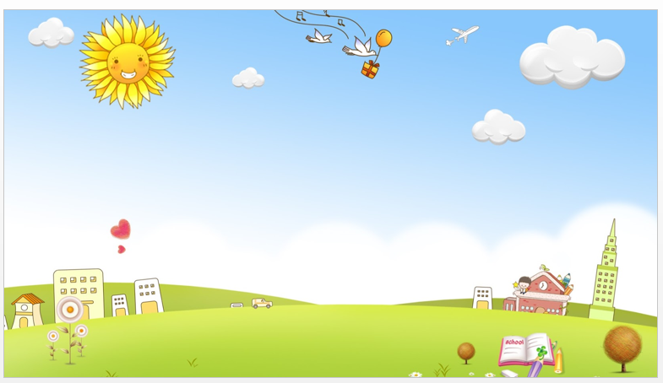

Trường Tiểu học Phúc Lợi
Tuần 25
Tập đọc- Kể chuyện
Hội vật

Slide 2
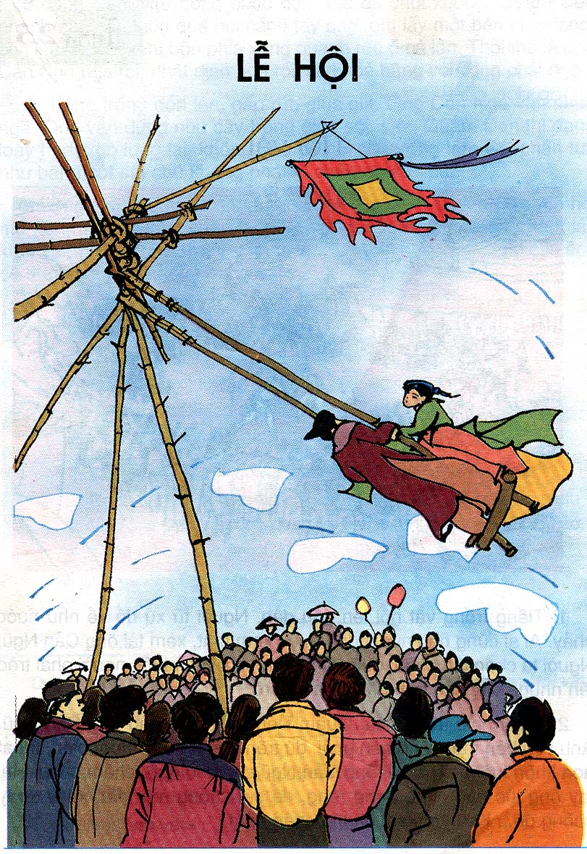
SGK tr. 57

Slide 3
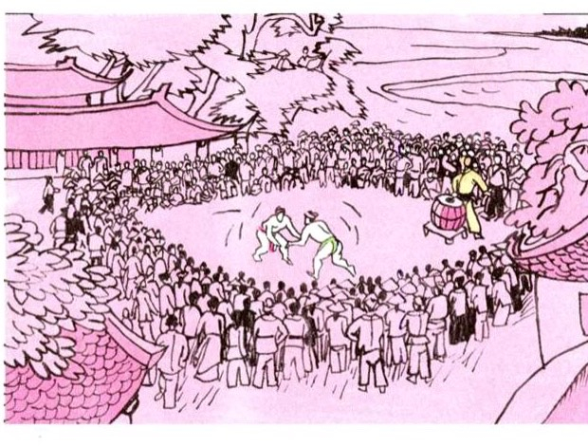

Slide 4


Thứ hai ngày 7 tháng 3 năm 2022
Tập đọc- kể chuyện
Hội vật
3 A

Slide 5
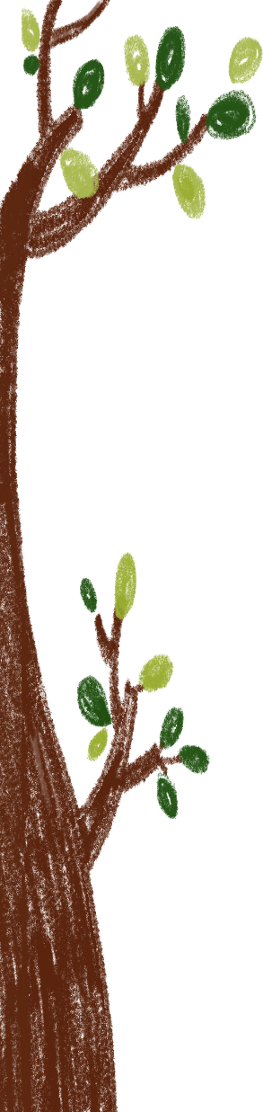
Yêu cầu cần đạt
Biết ngắt hơi đúng sau các dấu câu, giữa các cụm từ.
Cuộc thi tài hấp dẫn giữa hai đô vật đã kết thúc bằng chiến thắng của đô vật già trầm tĩnh, giàu kinh nghiệm
Kể nối tiếp được từng đoạn của câu chuyện dựa theo tranh minh họa.
Năng lực tự học, năng lực giải quyết vấn đề và sáng tạo, năng lực tư duy - năng lực sử dụng từ ngữ.

Slide 6

Hội vật
1. Luyện đọc
chen lấn
Quắm Đen
loay hoay
thoắt biến

Slide 7
Hội vật
1. Luyện đọc
➲ Tứ xứ:
Bốn phương, khắp nơi.
➲ Sới vật:
Khoảng đất được qui định cho cuộc đấu vật.

Slide 8
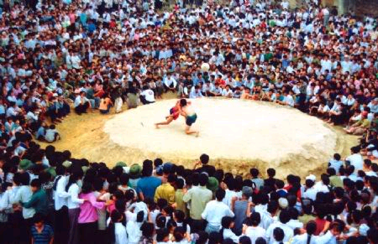
Sới vật

Slide 9
GIẢI NGHĨA TỪ
➲ Tứ xứ:
Bốn phương, khắp nơi.
➲ Sới vật:
Khoảng đất được qui định cho cuộc đấu vật.
➲ Khôn lường:
Không thể đoán định trước.
➲ Keo vật:
Một hiệp đấu vật.
➲ Khố:
Mảnh vải dài, hẹp, quấn che phần dưới thân người.

Slide 10
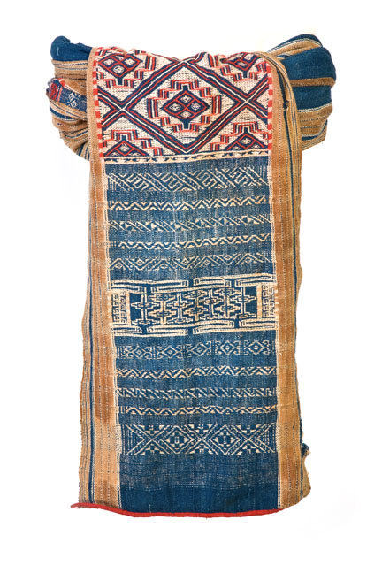
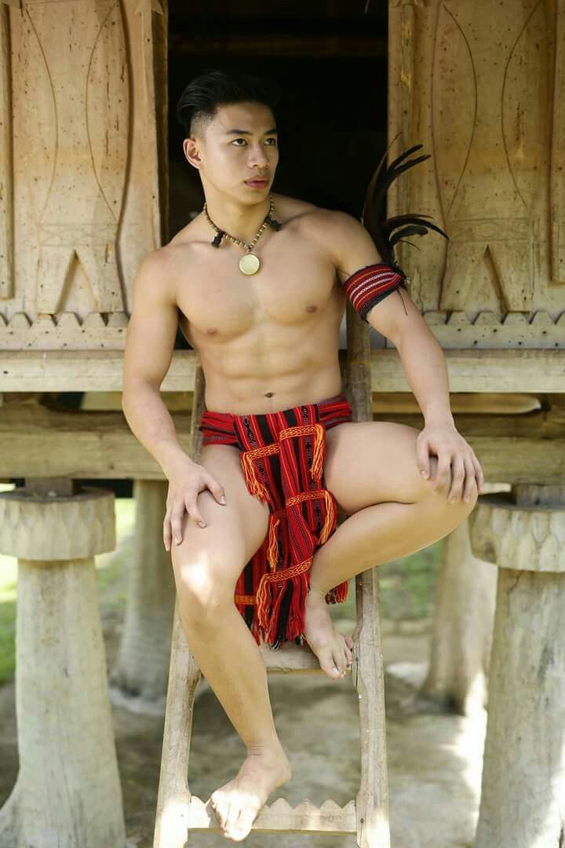
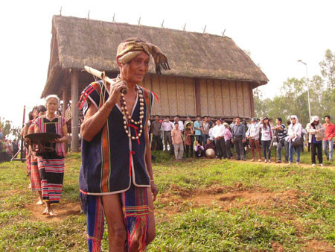
Khố

Slide 11

Tập đọc – Kể chuyện
Hội vật
LUYỆN ĐỌC NHÓM

Slide 12

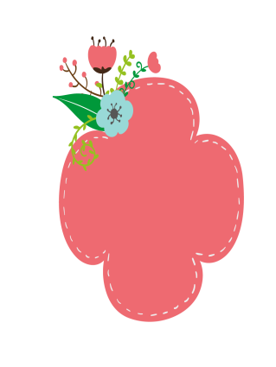

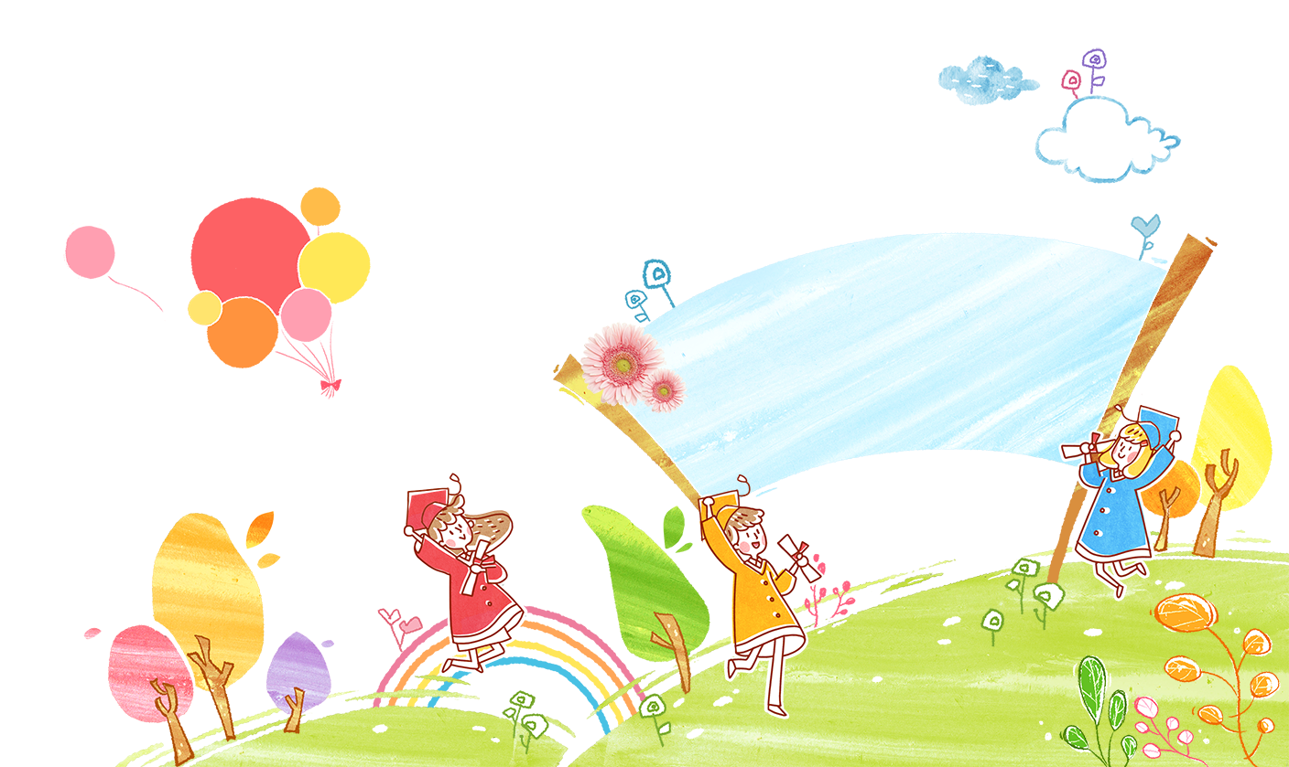
2. Tìm hiểu bài

Slide 13
Câu 1: Tìm những chi tiết miêu tả cảnh tượng sôi động của hội vật.
➲ Tiếng trống dồn dập; người xem đông như nước chảy; ai cũng náo nức muốn xem mặt, xem tài ông Cản Ngũ; chen lấn nhau; quây kín quanh sới vật; trèo lên những cây cao để xem.

Slide 14
Câu 2: Cách đánh của ông Cản Ngũ và Quắm Đen có gì khác nhau?
Quắm Đen: lăn xả vào, vờn bên trái, đánh bên phải, dứ trên, đánh dưới, thoắt biến, thoắt hóa khôn lường.
Ông Cản Ngũ: lớ ngớ, chậm chạp, hai tay ông lúc nào cũng dang rộng, để sát xuống mặt đất, xoay xoay chống đỡ.
Lăn xả vào, đánh dồn dập, ráo riết.
Lớ ngớ, chậm chạp, chủ yếu là chống đỡ.

Slide 15
Khi người xem thấy keo vật có vẻ chán ngắt thì chuyện gì đã bất ngờ xảy ra?
Ông Cản Ngũ bước hụt, mất đà chúi xuống.

Slide 16
Câu 3: Việc ông Cản Ngũ bước hụt đã làm thay đổi như thế nào?
➲ Lúc đó, Quắm Đen nhanh như cắt luồn qua hai cánh tay ông, ôm một bên chân ông, bốc lên.
Theo em, tình huống keo vật còn chán ngắt nữa không? Câu văn nào cho biết điều đó?
=> Tình huống keo vật không còn chán ngắt như trước nữa. Người xem phấn chấn reo ồ lên, tin chắc ông Cản Ngũ nhất định sẽ ngã và thua cuộc.

Slide 17
Ông Cản Ngũ đã bất ngờ chiến thắng như thế nào?
➲ Quắm Đen gò lưng vẫn không sao bê nổi chân ông Cản Ngũ. Ông nghiêng mình nhìn Quắm Đen. Lúc lâu ông mới thò tay nắm khố anh ta, nhấc bổng lên, nhẹ như giơ con ếch có buộc sợi rơm ngang bụng.

Slide 18
Câu 4: Theo em, vì sao ông Cản Ngũ thắng?
➲ Quắm Đen khỏe, hăng hái nhưng nông nổi, thiếu kinh nghiệm.
Trái lại, ông Cản Ngũ rất điềm đạm, giàu kinh nghiệm.
Ông đã lừa miếng Quắm Đen, để cho Quắm Đen cúi xuống ôm chân ông, hòng bốc ngã ông. Nhưng đó là thế vật rất mạnh của ông: chân ông khỏe như cột sắt, Quắm Đen không thể nhấc nổi. Trái lại, với thế võ này, ông dễ dàng nắm khố Quắm Đen, nhấc bổng anh ta lên.
Ông Cản Ngũ đã thắng nhờ cả mưu trí và sức khỏe.

Slide 19
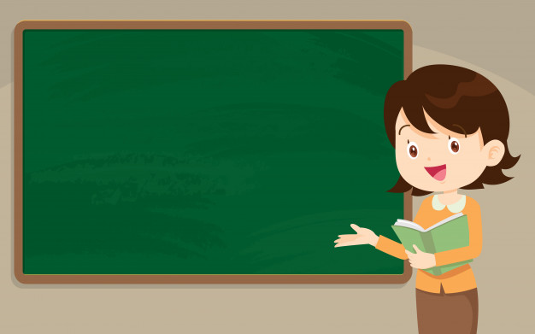
Nội dung:
Bài nói lên cuộc thi tài hấp dẫn giữa hai đô vật đã kết thúc bằng chiến thắng xứng đáng của đô vật già, giàu kinh nghiệm trước chàng đô vật trẻ còn xốc nổi.

Slide 20
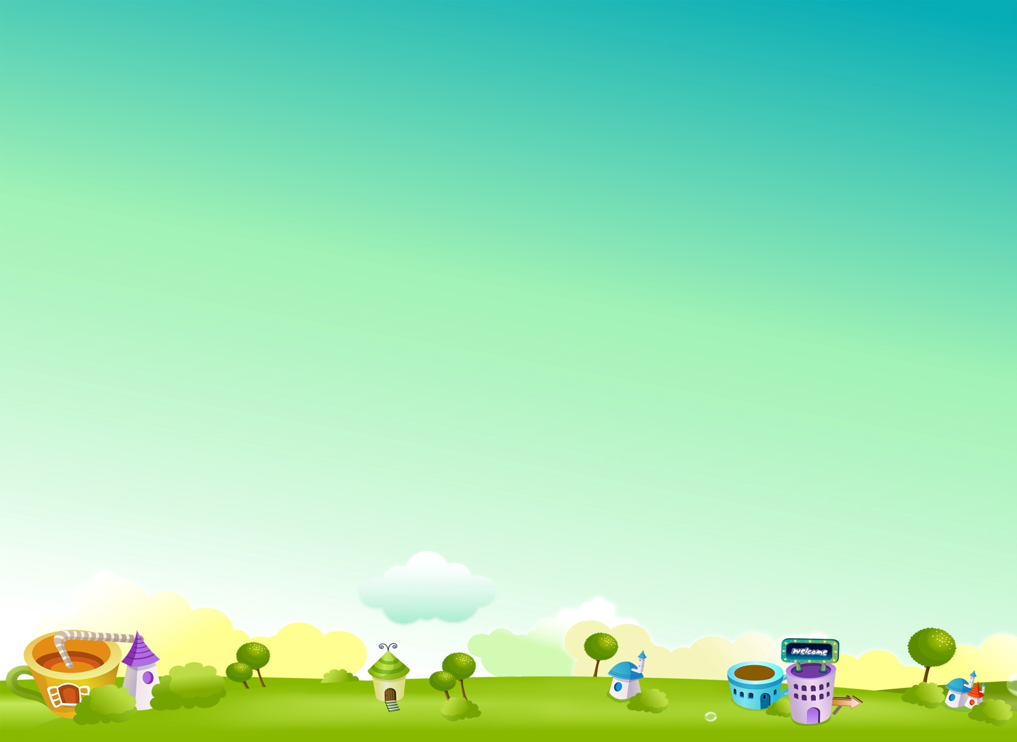


LUYỆN ĐỌC LẠI
2. Ngay nhịp trống đầu,/ Quắm Đen đã lăn xả vào ông Cản Ngũ.// Anh vờn bên trái,/ đánh bên phải,/ dứ trên,/ đánh dưới,/ thoắt biến,/ thoắt hóa khôn lường.// Trái lại,/ ông Cản Ngũ có vẻ lớ ngớ,/ chậm chạp.// Hai tay ông lúc nào cũng dang rộng,/ để sát xuống mặt đất,/ xoay xoay chống đỡ…// Keo vật xem chừng chán ngắt.

Slide 21
4. Kể chuyện
Dựa vào những gọi ý sau đây, em hãy kể lại từng đoạn truyện Hội vật.
Đoạn 1: Cảnh mọi người đi xem hội.
Đoạn 2: Mở đầu keo vật.
Đoạn 3: Ông Cản Ngũ bước hụt và hành động của Quắm Đen.
Đoạn 4: Thế vật bế tắc của Quắm Đen.

Slide 22
4. Kể chuyện
Đoạn 1: Cảnh mọi người đi xem hội
- Tiếng trống vật ra sao?
- Mọi người đến xem như thế nào?
- Để xem hội vật cho rõ thì những người phía sau họ phải làm gì?

Slide 23
4. Kể chuyện
Đoạn 2: Mở đầu keo vật
- Ngay nhịp trống đầu, Quắm Đen làm gì?
- Trái lại, ông Cản Ngũ đánh như thế nào?

Slide 24
4. Kể chuyện
Đoạn 3: Ông Cản Ngũ bước hụt và hành động của Quắm Đen
- Tư thế ông Cản Ngũ thế nào?
- Quắm Đen có hành động ra sao?
- Thái độ của mọi người xung quanh như thế nào?

Slide 25
4. Kể chuyện
Đoạn 4: Thế vật bế tắc của Quắm Đen
- Tiếng trống lúc đó như thế nào?
- Tư thế của ông Cản Ngũ ra sao ?
- Hành động của Quắm Đen như thế nào ?

Slide 26
Đoạn 5: Keo vật kết thúc
- Khi Quắm Đen không bê nổi chân ông lên, ông Cản Ngũ có hành động như thế nào?
- Keo vật kết thúc ra sao?

Slide 27
4. Kể chuyện

Slide 28
Nếu em được tham gia lễ hội thì em nên
có hành động và thái độ
như thế nào?
Em nên có thái độ lịch sự, không chen lấn, đùa giỡn, gây mất trật tự,…

Slide 29
Hoạt động tiếp nối
Chuẩn bị bài học sau:
Tập đọc
Hội đua voi ở Tây Nguyên

